Slide 1
2019 동계 계절학기 OSSP 최종 발표
#추천 알고리즘을 이용한 영화추천시스템 구현
20144800 천승현

Slide 2
개요
주제
kernel
개선
결론

Slide 3

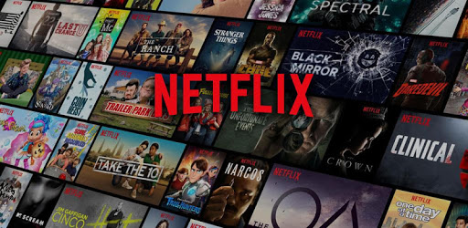

Recommend system
Netflix : 대여되는 영화의 2/3가 추천으로부터 발생
Google News : 38% 이상의 조회가 추천에 의해 발생
Amazon : 판매의 35% 가 추천으로부터 발생
Netflix Prize (~2009) Netflix에서 주관하는 경연대회로, 영화 선호도를 가장 잘 예측하는 협업 필터링 알고리즘에 수상 (US$1,000,000)

Slide 4
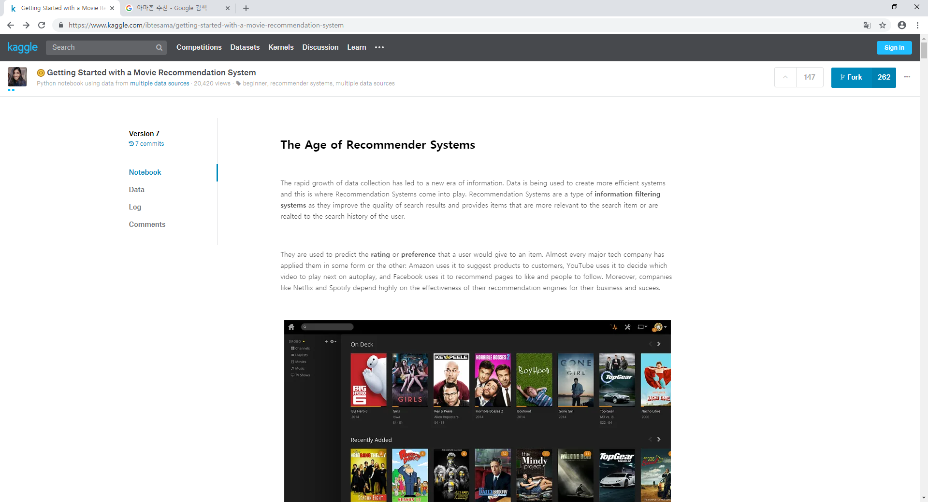
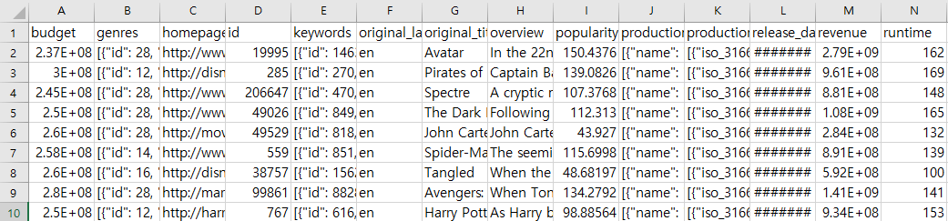
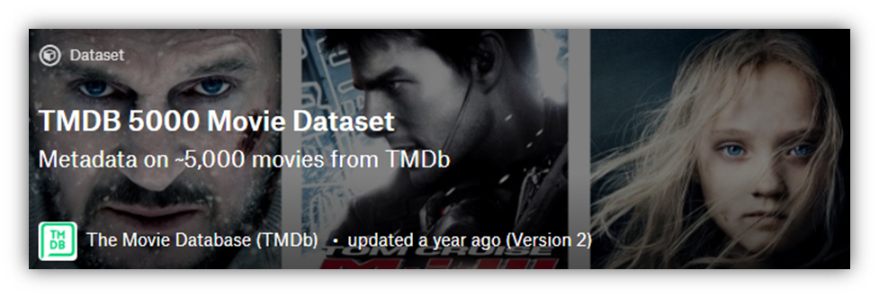
Kernel
IDMB Dataset
Notes:
Kernel 소개
데이터셋 소개
Kernel 문제점 파악, 개선방안 모색

Slide 5
1.Demographic Filtering
영화 평가 점수 계산
1
계산된 점수로 영화를 정렬
2
통계적으로 선호하는 영화를 추천
3
단순하고 1차원적 거의 의미가없음
4

Slide 6
IDMB 가중치 계산
$Weighted Rating (WR)$= ( $\frac{v}{v+m}∙R)+(\frac{m}{v+m}∙C)$
v 영화가 받은 추천수
m 차트에 적용 해야하는 최소 추천수
R 영화의 평균 등급
C 전체 보고서에서의 평균 추천수

Slide 7
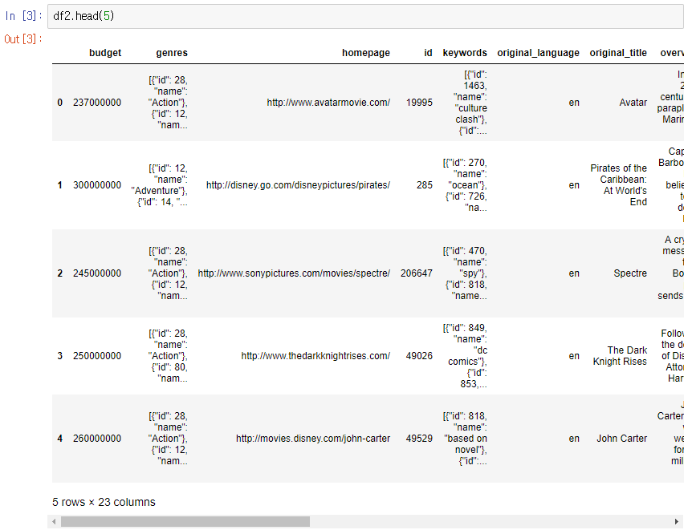
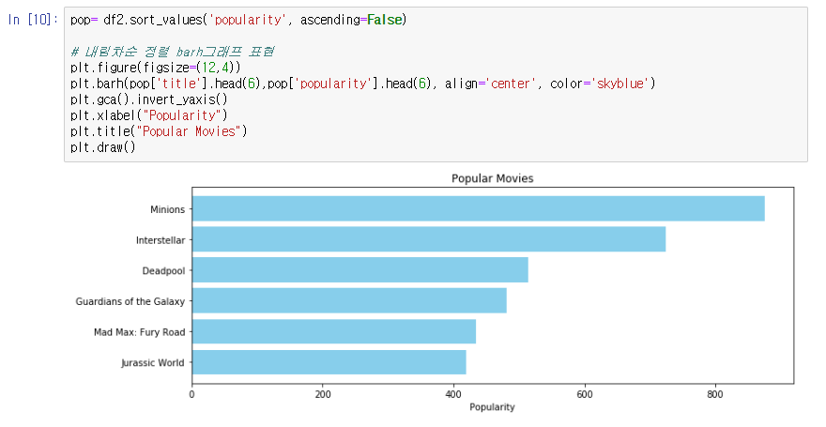
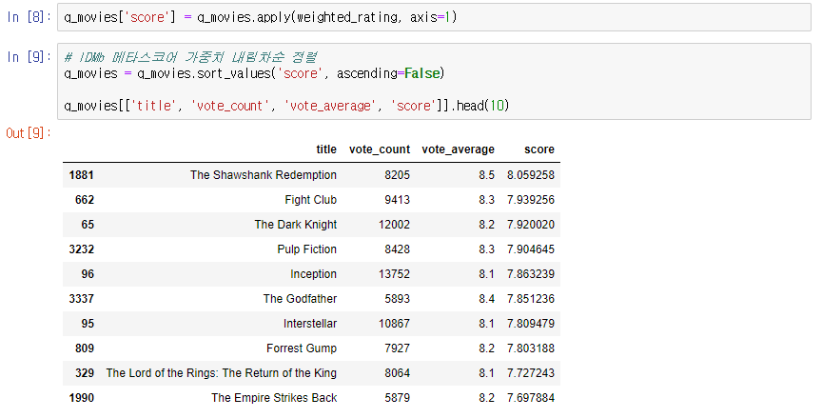
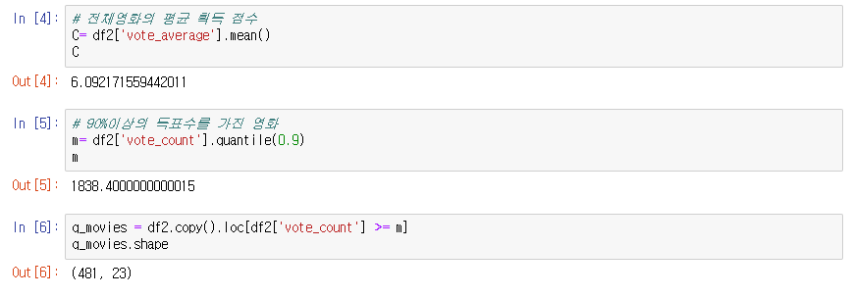
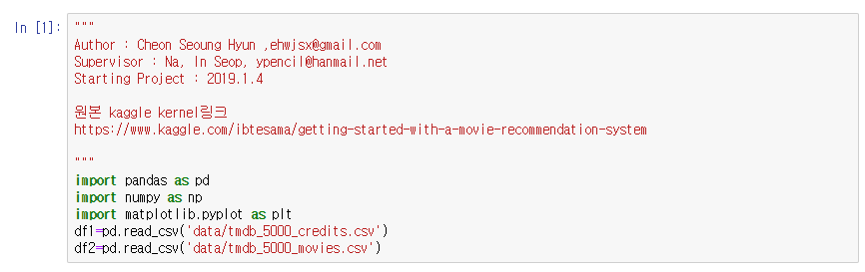
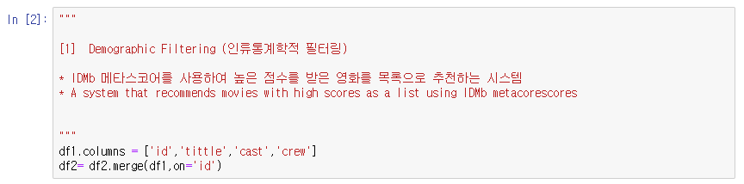
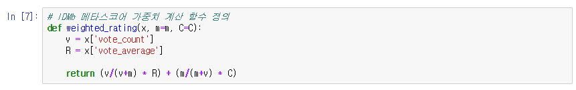

Slide 8
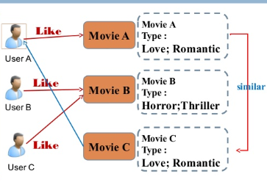
2.Content Based Filtering
TF-IDF
코사인 유사도
배우, 장르, 키워드 기반 추천
사용자들의 성향, 취향을 파악못함

Slide 9
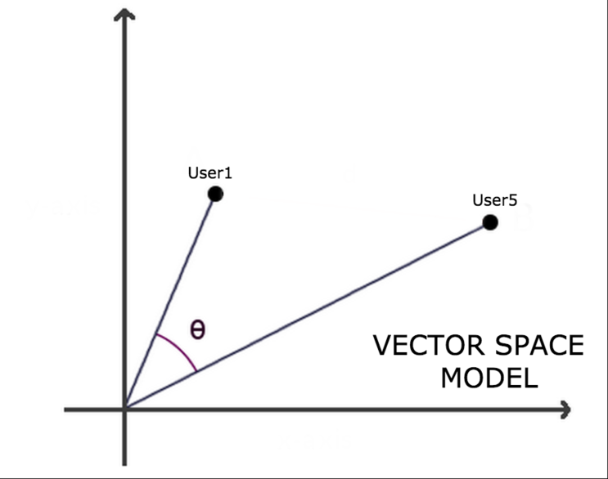
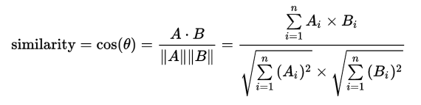
코사인 유사도
문서들간의 유사도를 비교할 때 길이를 정규화
정보검색시 문서의 단어 빈도 (tf-idf가중치) 0에서 1까지의 값
Notes:
코사인 유사도란?
일반적으로 코사인 유사도는 벡터의 크기가 중요하지 않을때 거리를 측정하기 위한 메트릭으로 사용된다.
예를 들어 단어의 포함 여부로 문서의 유사 여부를 판단한다고 할때 ‘science’라는 단어가 2번 보다 1번 문서에 더 많이 포함되어 있다면 1번 문서가 과학 문서라고 추측할 수 있을 것이다.
그러나, 만약 1번 문서가 2번 문서 보다 훨씬 더 길다면 공정하지 않은 비교가 된다.
이때 코사인 유사도는 이 문제를 바로 잡아줄 수 있다.

Slide 10
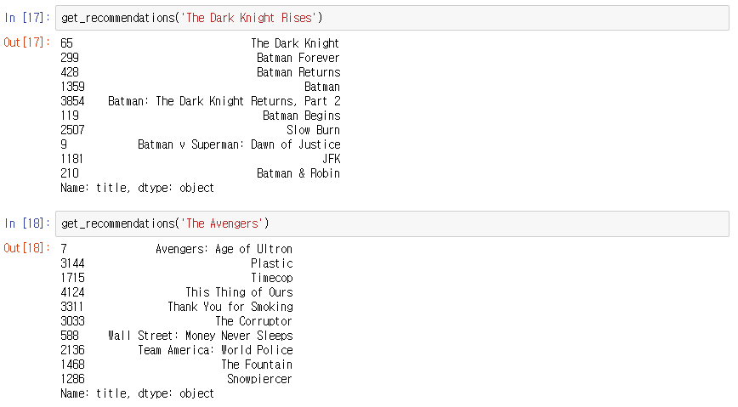
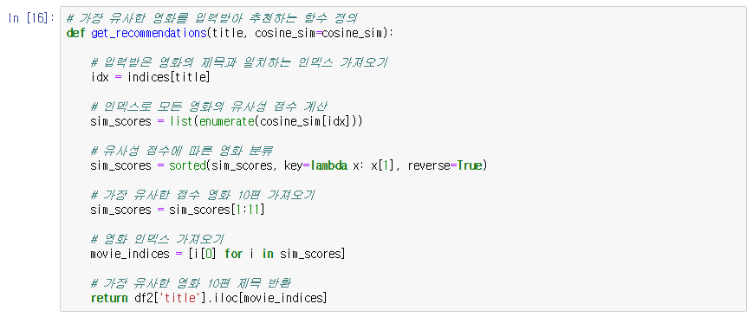
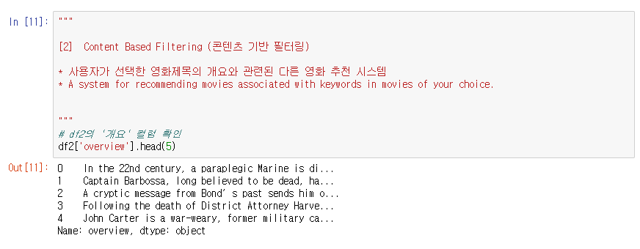
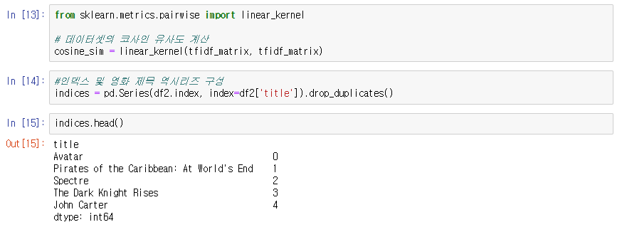
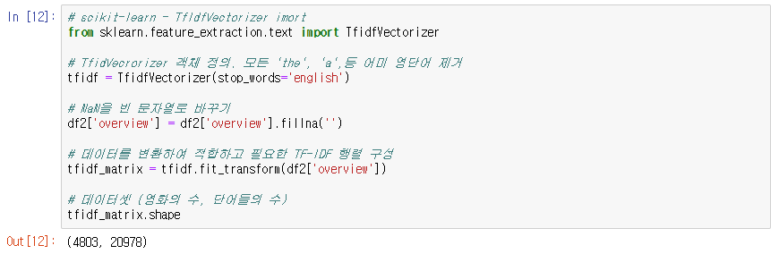

Slide 11
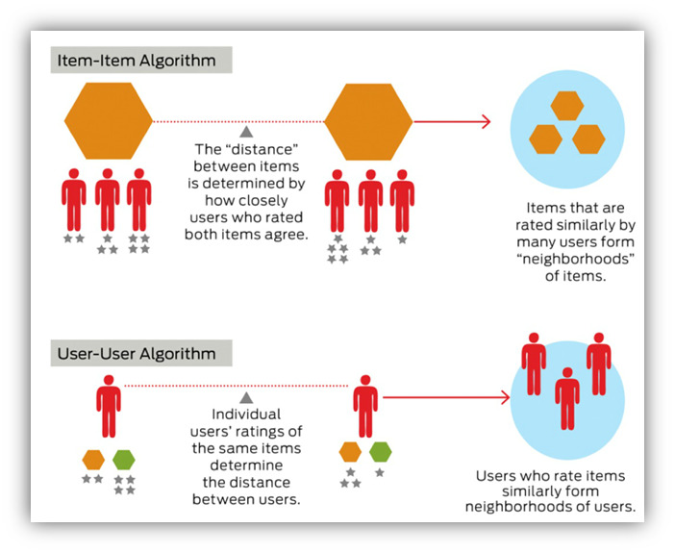
3.Collaborative Filtering
User-Based-Filtering
(유저 기반 필터링)
Item-Based-Filtering
(아이템 기반 필터링)

Slide 12
3.Collaborative Filtering
각각 단점이 있음
그것을 개선시키기 위한 협업 필터링
그러나 협업 필터링도 완벽하지는 않음
어떻게 개선시킬 수 있을까?

Slide 13
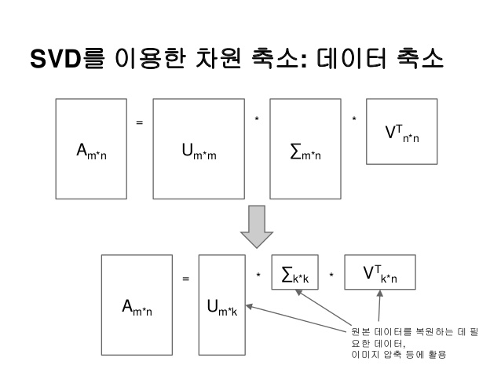






차원 축소 알고리즘
Movie A
Movie B
Movie C
User A
User B
User C
Notes:
최대한 간략한 알고리즘 설명
수학적 설명 지양
그림을 이용한 설명
SVD를 이용

Slide 14


SVD(특이값분해) Single Value Decomposition
대각행렬을 축소 -> 데이터양을 줄임
결측치 예상 -> 점수예상
추측한 점수에 맞는 아이템 추천
Notes:
RMSE 설명

Slide 15
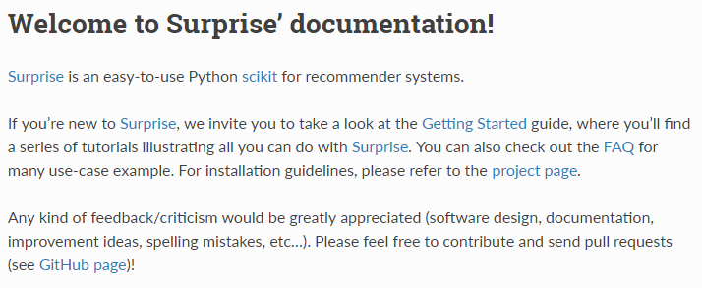
Surprise 모듈
surprise모듈을 이용한다
데이터셋을 준비->가공->RMSE계산->학습->추천

Slide 16
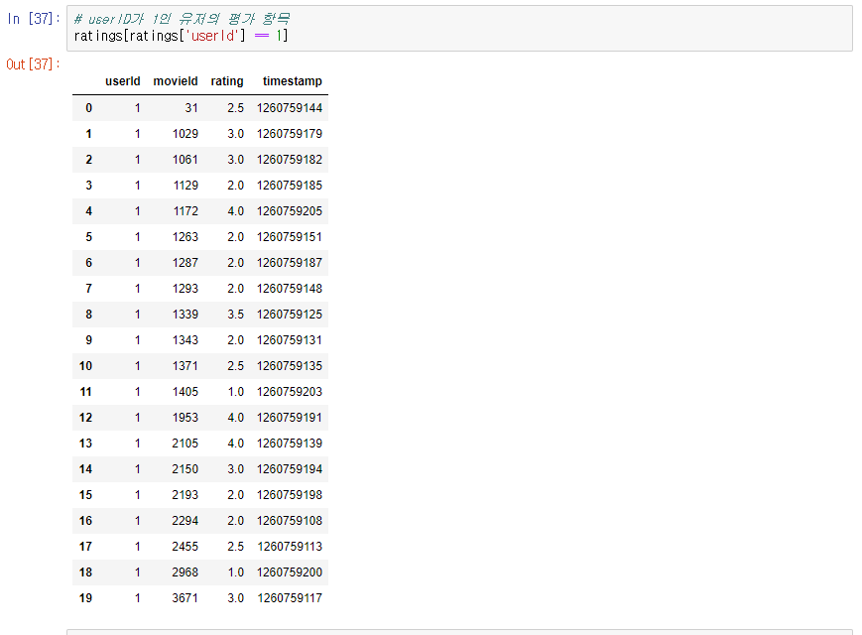
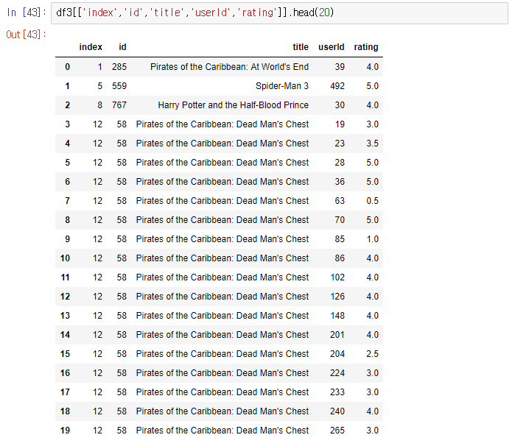
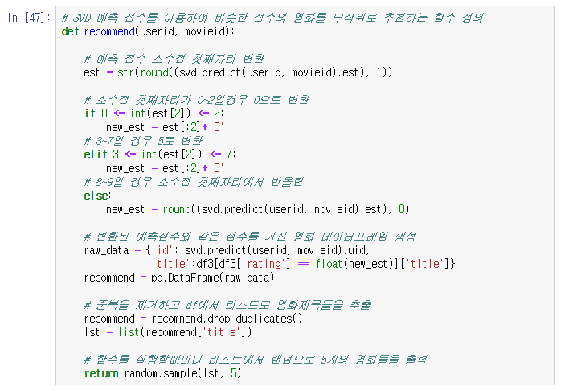
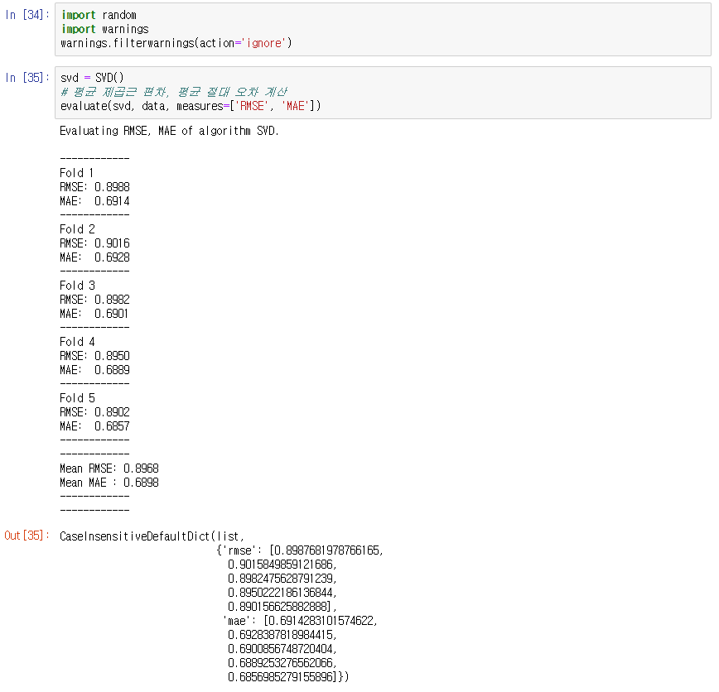
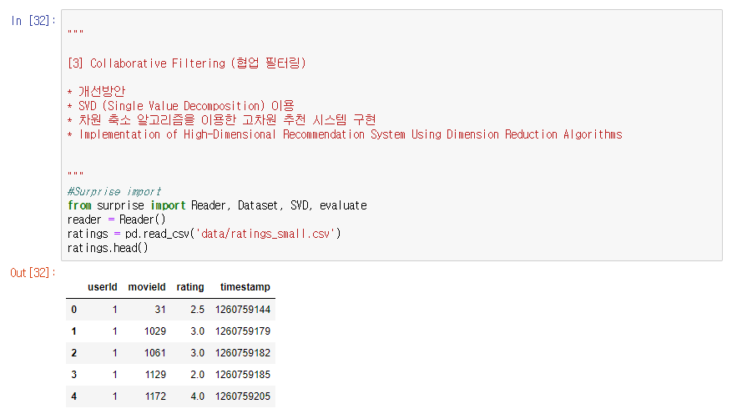
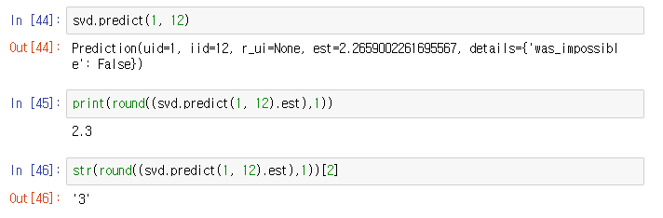
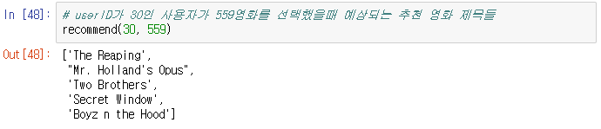
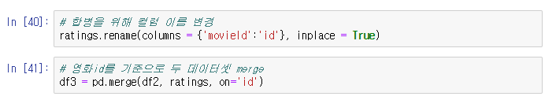
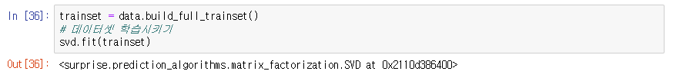

개선방안 구현

Slide 17
요약&결론
추천 알고리즘 이해
01
기존 방안의 문제점
02
문제점 개선
03

Slide 18

Q&A

